Slide 1
Pelastusopiston tutkimus-, kehittämis- ja innovaatiopalvelut Esa Kokki Tutkimusjohtaja, FT Pelastusopisto

Slide 2
TKI-toiminnalla tarkoitetaan systemaattista
toimintaa tiedon lisäämiseksi ja tiedon
käyttämistä uusien sovellusten löytämiseksi.
Toiminnan tavoitteena on löytää jotain
oleellisesti uutta.
Tutkimustoiminnassa haetaan uutta tietoa.
Perustutkimuksen tavoitteena on uusien hypoteesien,
teorioiden ja lainalaisuuksien muodostaminen ja
testaaminen. Perustutkimusta ovat esimerkiksi
ominaisuuksien, rakenteiden ja riippuvuuksien analyysit.
Soveltava tutkimus tähtää ensisijaisesti tiettyyn
käytännön sovellutukseen. Soveltavaa tutkimusta on
esimerkiksi uusien menetelmien ja keinojen luominen
tietyn ongelman ratkaisemiseksi.
Tutkimustoiminta
Kehittämistoiminta
Innovaatiotoiminta
Innovaatiotoiminnalla tarkoitetaan toimenpiteitä,
joiden tavoitteena on tuottaa uusia tai parannettuja
tuotteita tai prosesseja eli innovaatioita.
Kehittämistoiminnalla tarkoitetaan systemaattista toimintaa tutkimuksen
tuloksena ja/tai käytännön kokemuksen kautta saadun tiedon käyttämiseksi
uusien aineiden, tuotteiden, tuotantoprosessien, menetelmien ja järjestelmien
aikaansaamiseen tai olemassa olevien olennaiseen parantamiseen.
(Mukaellen: Tilastokeskus)

Slide 3
TKI-palvelut
koordinoi pelastustoimen tutkimusta
Pelastustoimen tutkijatapaamisen laajennetut tiivistelmät
toteuttaa tki-hankkeita
vastaa tilastotuotannosta
tekee polttokokeita ja testejä
opetukseen
käytännön työhön
päätöksentekoon
Tietoa toimialan kehittämiseen

Slide 4
Kolmen osa-alueen asiantuntijuutta
Tutkitun tiedon hyödyntämisessä tarvitaan kolmen osa.alueen asiantuntijoita
Parhaat menetelmät (tutkimus)
Paras sopivuus (asiayhteys)
Parhaat käytänteet (käytäntö)
Dale Hanson (Safety2016)

Slide 5
Pelastusopiston strategia 2016-2020
Digitalisaatio
Hyödynnetään TKI-toimintaa pelastustoimen digitalisoitumisessa
Kansainvälisyys
Ollaan haluttu kansainvälinen kumppani
Osallistutaan pelastustoimea tukeviin vaikuttaviin kansainvälisiin yhteistyöhankkeisiin
Innovaatio- ja kokeilutoiminta
Tuetaan pelastustoimen innovaatio- ja kokeilutoimintaa
Myynti- ja markkinointitoiminta
Lisätään TKI-palvelujen tunnettuutta
Varmistetaan tulorahoitus

Slide 6
Pelastusopiston TTS 2018-2021
Luodaan yhteistyössä sisäministeriön kanssa rakenteet ja menettelytavat pelastustoimen TKI-toiminnan koordinointiin.
Lisätään aktiivista ja säännöllisesti toistuvaa vuorovaikutusta ja yhteistyötä pelastuslaitosten, hallinnonalan virastojen, oppilaitosten, korkeakoulujen, pelastusalan järjestöjen ja yritysten kanssa.
Ylläpidetään PETU10+:a.
Hankkeilla vastataan ennakoivasti sisäisen turvallisuuden toimintaympäristön muutoksiin ja tuotetaan tietoa, menetelmiä ja toteutuksia hallinnonalan tarpeisiin.
Parannetaan TKI-toiminnan ja koulutuksen kiinteää yhteyttä ja keskinäistä vuorovaikutusta. Hankkeisiin varataan resursseja opinnäytetöiden tekemiseen.
Edistetään toimialan yhdenmukaista kokeilu- ja innovaatiotoimintaa koordinoimalla ja harjoitusaluetta sekä muita resursseja hyödyntäen.
Selvitetään ja hyödynnetään mahdolliset rahoitusvaihtoehdot yritysyhteistyötä unohtamatta. Ulkopuolista rahoitusta hyödynnetään tehokkaasti.

Slide 7
PETU10+
Pelastustoimi muuttuvassa toimintaympäristössä
Pelastustoimen tehtävät ja toiminta
Yksilöiden rooli turvallisuudessa
Henkilöstön osaaminen, osaamisvaatimukset ja koulutus
Sosiaaliset riskit
Palvelujärjestelmän toimivuus ja laatu
Vuorovaikutus
Pelastustoimen roolin muutos
Poliittiset ja taloudelliset tekijät
Turvallisuusasenteet
Onnettomuusprofiilin muuttuminen ja laajeneminen
Tahallinen turvallisuutta heikentävä tai uhkaava toiminta
Pelastustoimintaa uudistavat menetelmät
Kansainvälisen toimintaympäristön muutosvaikutukset

Slide 8
Pelastusopiston tutkimusstrategia
Pelastustoimen strategia
Pelastustoimen tutkimuslinjaukset
Pelastusopiston strategia
viranomaistoiminta
Päätöksenteon tueksi
Toiminnan kehittämiseen
Koulutuksen kehittämiseen
yhteensovitetaan tutkimuksen ja käytännön asiantuntijoiden tarpeet
Optimoidaan ulkopuolinen rahoitus
Yhteiskehitetään & vuorovaikutetaan
TKIO-ympäristö
½ ulkopuolista rahoitusta
11+9 hanketta / v
15 julkaisua / v
joka hankkeessa opinnäytetyö

Slide 9
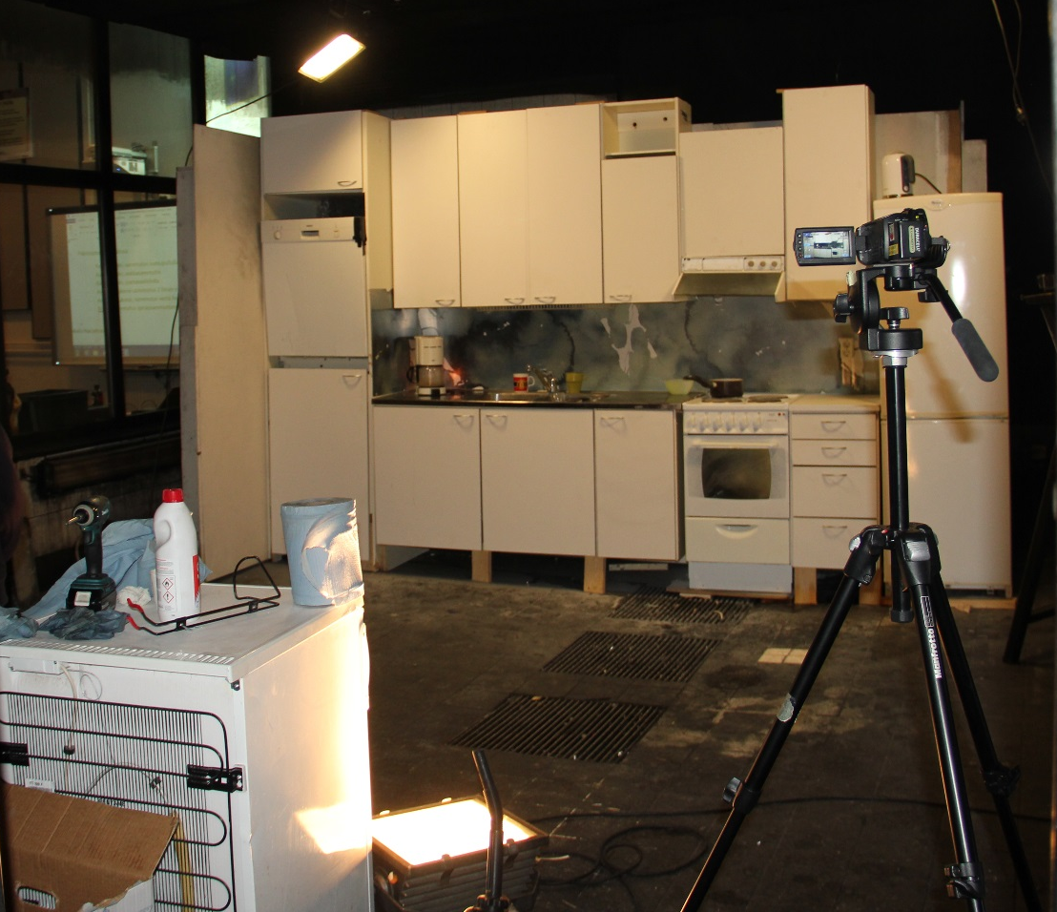
Testaus ja polttokoetoiminta
TKI-palvelut vastaa Pelastusopiston testaus- ja polttokoetoiminnasta
Harjoitusalue ja Hulkontien tilat käytettävissä
Testeihin yhdistettävissä turvallisuuskoulutus
Kilpailukykyiset hinnat

Slide 10
TKI:n tulostavoitteet 2018
Hanketoiminta tukee Pelastusopiston strategiaa ja noudattaa Pelastustoimen tutkimuslinjauksia (PETU10+)
2018 tavoite: 10+1 hanketta, 15 julkaisua
Tuotetaan toimintaympäristökatsaus
Osallistutaan informaatio-ohjaamisen prosessiin
Kehitetään tilastopalvelua
Tehdään yhteistyötä Viron pelastustoimen kanssa
Osallistutaan koulutuksen kehittämiseen
2018 tavoite: 6 hankkeisiin kytkettyä AMK-opinnäytetyötä
Käytännön testit: tuotetestaus, polttokokeet, demonstraatiot
2018 tavoite: NPS 90%

Slide 11
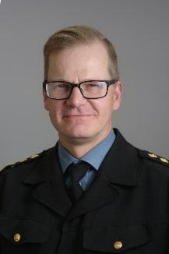
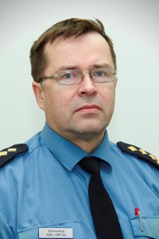
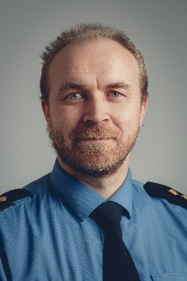
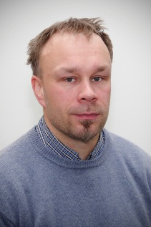
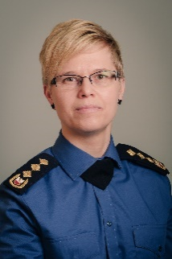
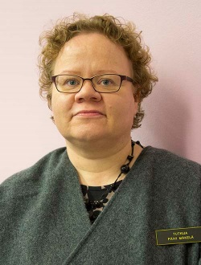
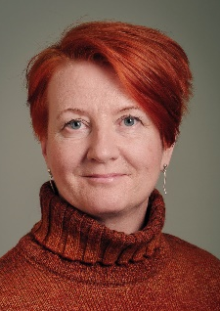
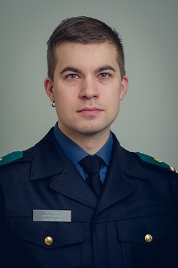
Henkilöstö 2018
Esa Kokki
FT
Tilastot, Pronto,
Rekisteritutkimus
Kari Junttila
DI
Informaatioteknologia,
Operatiiviset tietojärjestelmät,
Langaton tiedonsiirto,
Operaattoriliiketoiminta
Johannes Ketola
Ins. AMK
Toimenpiderekisteri,
Tilastopalvelut
Marko Hassinen
FT
Pelastustoiminta-menetelmät,
Tietoturva,
Testit, polttokokeet
Alisa Puustinen
YTT
Toiminta-ympäristö
NN
Tutkimus-koordinaattori
Päivi Mäkelä
VTM
Tuottamukselliset tulipalot
Aino Harinen
FM
Yhteisöviestintä
Mari Lehtimäki
HTM
Palontutkinta
NN
Polttokokeet,
Tuotetestaus
Antti Haataja
AMKN16
Palontutkinta-hanke

Slide 12
Resursointi
Henkilöstö
Vakituinen henkilöstö (5)
Määräaikainen henkilöstö (4)
Opettajat (1+2)
AMK-opinnäytetyöntekijät
TKI-palveluiden johtoryhmä (koulutuksen johtoryhmä)
Talous (2017: 2,1 MEuroa)
Kehysrahoitus (2017: 0,9 MEuroa)
Hankerahoitus (2017: 1,1 MEuroa)
rahoituslähteitä: PSR, EUSA, SM, TUKES (EU, ÖSR, ELY-keskus, TEKES, Valtiokonttori)
Liiketaloudellinen toiminta (0,1 MEuroa)

Slide 13
Hankkeet
TKI-toimintaa toteutetaan pääasiassa hanketoimintana
TKI-hanketoimintaohje
Vuonna 2018 tavoite olla mukana 11 hankkeessa
dialogi loppukäyttäjien, tutkimuslaitosten ja yritysten kanssa
tuetaan pelastustoimen uudistushankkeen työtä
miten tietoa voidaan hyödyntää koulutuksen kehittämisessä
Lisäksi asiantuntijapanosta esim. ohjausryhmissä
www.pelastusopisto.fi/hankkeet

Slide 14
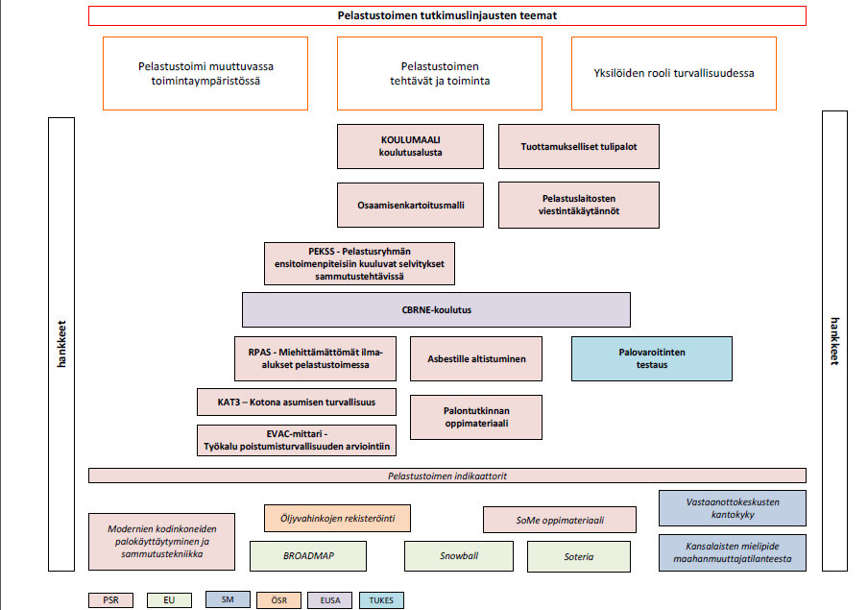
Notes:
Hakemus sisällä:
-
Valmisteilla:
Altistumista vähentävät alusasut (TTL)
Evaluation model to assess prevention measures (Päästeamet, EU)
Opas evakuoinnin suunnitteluun ja toimeenpanoon (Korhonen)
Hälytysvaste keskisuurissa tehtävissä (Kokki)
Pelastustoimen ensitoimenpiteisiin kuuluvat selvitykset (Huttu)
Asbestille altistuminen pelastustoiminnassa (Hassinen)
CBRNE-koulutus (Leppinen)
Työturvallisuuden harjoitusalue (Hassinen)

Slide 15
Vuosikirja
Pelastus- ja turvallisuustutkimuksen vuosikirja
sisäinen turvallisuus
Vertaisarvioiduista artikkeleista koostuva vuosijulkaisu
Sähköinen, open access
Ensimmäinen julkaistaan tutkijatapaamisen 2019 yhteydessä
Kirjoittajakutsu ja kirjoittajaohjeet saatavilla: www.pelastusopisto.fi/vuosikirja
Tutkimus voi
olla empiiristä, teoreettista, käsitteellistä tai menetelmiä kehittävää
käsitellä toimialojen sisällöllisiä kysymyksiä tai laajemmin toimintaympäristöön liittyviä teemoja

Slide 16
Ei savua - ilman tutkimusta! www.pelastusopisto.fi tutkimus@pelastusopisto.fi @Pelastusopisto.tk @peo_tutkimus

